Slide 1



Departamento de Ciencias Económicas, Administrativas y de Comercio
Área de Comercio Exterior y Negociación Internacional
COMERCIO BILATERAL ECUADOR-CHILE SEGÚN EL ACUERDO DE COMPLEMENTACIÓN ECONÓMICA EN LA INDUSTRIA DE GRASAS Y ACEITES VEGETALES
Tutor: Ing. Patricio Cangui V.
Autor: Enrique Javier Espín.

Slide 2








INTRODUCCIÓN

Slide 3




PLANTEAMIENTO DEL PROBLEMA
- INTEGRACION LATINOAMERICANA
- ACUERDO DE COMPLEMENTACION ECONÓMICA 2008 ACE Nº 65
- FOMENTAR ESPACIO ECONÓMICO AMPLIADO

Slide 4
FORMULACIÓN DEL PROBLEMA
¿Cuál es la situación comercial bilateral actual entre la República de Ecuador y la República de Chile en la industria de grasas y aceites vegetales mediante el Acuerdo de Complementación Económica?

Slide 5
OBJETIVO GENERAL
Analizar la situación comercial bilateral entre la República del Ecuador y la República de Chile según el Acuerdo de Complementación Económica en la industria de grasas y aceites vegetales.

Slide 6
OBJETIVOS ESPECÍFICOS
Analizar los parámetros principales del Acuerdo de Complementación Económica firmado entre la República de Ecuador y la República de Chile.
Determinar la relación bilateral comercial entre la República de Ecuador y la República de Chile e identificar la situación actual industrial ecuatoriana y chilena en la producción de grasas y aceites vegetales.
identificar la competencia, la participación de las empresas y los volúmenes de comercialización en la industria de grasas y aceites vegetales hacia la República de Chile.

Slide 7
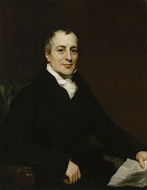
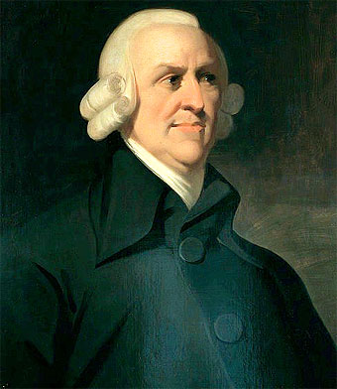
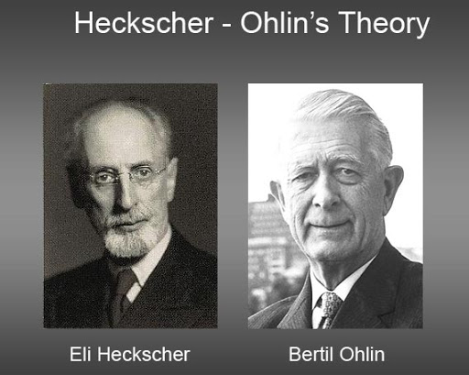
TEORÍAS DE SOPORTE
TEORÍA CLÁSICA
TEORÍA NEOCLÁSICA
DAVID RICARDO
ADAM SMITH
ELI HECKSCHER
BERTIL OHLIN
VENTAJA ABSOLUTA
(VOLUMEN DE PRODUCCION HORAS HOMBRE).
PRODUCTIVIDAD DEL TRABAJO (DIFERENCIAS TECNOLÓGICAS).
DEMANDA JUEGA POCA IMPORTANCIA.
ESPECIALIZACION DEL COMERCIO INTERNACIONAL PROVENIENTES DE LOS FACTORES DE PRODUCCION DE LAS NACIONES.
TEORÍA ENFOCADA EN LAS GANACIAS DEL COMERCIO Y LOS EFECTOS DEL CRECIMIENTO ECONOMICO.

Slide 8
METODOLOGÍA DE LA INVESTIGACIÓN
Marco Metodológico
Enfoque de investigación
cualitativo
Tipología de investigación
Por su finalidad
BÁSICA
Por las fuentes de información
DOCUMENTAL
Por las unidades de análisis
DE LABORATORIO
Por el control de las variables
NO EXPERIMENTAL
Por el alcance
EXPLICATIVO

Slide 9
DESARROLLO DEL ESTUDIO

Slide 10

CHILE SUS INICIOS EN EL COMERCIO
Los recursos naturales y minerales de Chile en sus inicios son muy importantes dentro de la economía chilena predominando el oro, plata, cobre y trigo.
En los periodos de 1880-1930 despunta el comercio y la explotación del salitre
A la década de los años 30 el estado es el eje motor del crecimiento económico.
1940 y 1971, el principal producto de exportación fue el cobre.
El auge de las exportaciones tanto de salitre y cobre dio el impulso a los sectores comerciales chilenos, en 1925 de se crea el Banco Central de Chile
Estado promotor
Estado empresario
Estado programador

Slide 11

ECUADOR EL MODELO AGROEXPORTADOR
La historia Económica ecuatoriana se ve profundamente fragmentada debido al desarrollo inequitativo de las regiones (Costa, Sierra y Oriente)
En sus inicios Ecuador poseía bonanza en la explotación tanto de productos minerales, agrícolas e industriales pero éstos tuvieron un ciclo corto de existencia.
En los periodos de 1865-1875 se genera un modelo de economía “agroexportadora” CON EL BOOM CACAOTERO
En la década de los años 30 el estado no vio la industrialización y la sustitución de importaciones como un objetivo primordial, lo cual generó un retraso de varias décadas a comparación de los países de Latinoamérica.

Slide 12
ACUERDO DE COMPLEMENTACIÓN ECONÓMICA ACE Nº65
OBJETIVOS
LISTA DE EXCEPCIONES
NORMATIVA DE ORIGEN
PROCEDIMIENTOS DE ORIGEN
MEDIDAS DE SALVAGUARDIAS Y
DERECHOS ANTIDUMPING
MEDIDAS SANITARIAS Y FITOSANITARIAS

Slide 13
OBJETIVOS
Intensificar las relaciones económicas y comerciales entre las partes y estimular la expansión y la diversificación del comercio entre ellas.
Eliminar los obstáculos al comercio y facilitar la circulación transfronteriza de mercancías y servicios entre las partes;
Promover condiciones de competencia leal en el comercio entre las partes;
Crear procedimientos eficaces para la aplicación y cumplimiento del presente acuerdo, para su administración conjunta, y para prevenir y resolver controversias;
Aumentar sustancialmente las oportunidades de inversión en los territorios de las partes, propiciando un intensivo aprovechamiento de sus mercados, y fortaleciendo su capacidad competitiva en los intercambios mundiales.

Slide 14
LISTA DE EXCEPCIONES
comprende alrededor de 220 productos
En la industria de grasas y aceites vegetales se exceptúan de preferencias arancelarias.
  Aceite de soya
  Aceite de maní
  Aceite de oliva
  Aceite de aceituna
  Aceite de palma en bruto
  Aceite de girasol o cártamo
  Aceite de algodón
  Aceite de coco
  Aceite de almendra de palma o de babasú
  Aceite de nabo
  Aceite de jojoba
  Aceite de sésamo ( ajonjolí )
  Aceite de maíz.

Slide 15
NORMATIVA DE ORIGEN
Acumulación
Accesorios repuestos y herramientas
Valor de contenido regional
Operaciones que no confieren origen
Envases y materiales de empaque para la venta por menor
Contenedores y materiales de embalaje para embarque

Slide 16
Certificación de origen
Procedimientos de origen
Facturación por un operador de un país no parte
Excepciones en la certificación de origen
Obligaciones relativas a las importaciones
Devolución de derechos
Obligaciones relativas a las exportaciones
Requisitos para mantener registros

Slide 17
MEDIDAS DE SALVAGUARDIAS Y DERECHOS ANTIDUMPING
CLÁUSULAS DE SALVAGUARDIA
DERECHOS ANTIDUMPING Y COMPENSATORIOS
En los casos que se invoquen razones de desequilibrio en la balanza de pagos
En los casos en los cuales la importación de uno o varios productos beneficiados por el presente Acuerdo cause o amenace causar daño significativo
Cada Parte conserva sus derechos y obligaciones para la aplicación de derechos antidumping
Ninguna disposición de este Acuerdo, se interpretará en el sentido de imponer cualquier derecho u obligación

Slide 18
Medidas Sanitarias Y Fitosanitarias
Permite que cada nación establezca normas con base científica fundamentada
Proteger la vida y la salud humana, la salud animal y la sanidad vegetal
Evitar que las medidas sanitarias fitosanitarias que adopten las Partes, constituyan obstáculos injustificados al comercio

Slide 19
COMERCIO BILATERAL CHILE –ECUADOR
Tabla 1 Comercio bilateral Chile-Ecuador
Fuente: (Estadísticas del comercio para el desarrolo internacional de las empresas;TRADE MAP, 2016)

Slide 20
PRINCIPALES IMPORTACIONES DE CHILE DESDE ECUADOR
DESCRIPCION | VALOR FOB 2016 ( expresado en miles de dólares) | CANTIDAD 2016 ( expresado en toneladas )
Combustibles minerales | 762.611 | 2.926.232
Frutas y frutos comestibles | 81.448 | 233.982
Preparaciones de carne, pescado o de crustáceos, moluscos | 30.678 | 7.911
Pescados y crustáceos, moluscos | 18.841 | 2.539
Preparaciones de hortalizas, de frutas u otros frutos | 17.829 | 15.031
Plástico y sus manufacturas | 14.537 | 6.087
Grasas y aceites animales o vegetales | 14.309 | 12.018
Plantas vivas y productos de la floricultura | 9.836 | 2.775
Principales productos importados por Chile desde Ecuador según grupo de productos año 2016.
Fuente: (Banco Central de Chile, 2017)

Slide 21
Porcentaje de participación de productos importados por Chile desde Ecuador.
Fuente: (Banco Central de Chile, 2017)

Slide 22
EXPORTACIONES DESDE CHILE A ECUADOR
DESCRIPCION | VALOR 2016 ( expresado en miles de dólares) | CANTIDAD 2016 ( expresado en toneladas )
Preparaciones alimenticias diversas | 63.102 | 3.130
Frutas y frutos comestibles | 52.502 | 58.156
Papel y cartón; manufacturas de pasta de celulosa | 32.943 | 29.355
Plástico y sus manufacturas | 31.337 | 17.588
Productos farmacéuticos | 29.926 | 1.285
Máquinas, aparatos y material eléctrico | 20.840 | 3.541
Barcos y demás artefactos flotantes | 19.578 | 21.688
Preparaciones de hortalizas, de frutas u otros frutos | 16.188 | 17.829
Abonos | 13.948 | 42.661
Preparaciones a base de cereales, harina, almidón | 12.520 | 2.230
Máquinas, aparatos y artefactos mecánicos | 12.285 | 2.851
Fundición, hierro y acero | 10.287 | 36.599
Productos de la molinería; malta; almidón y fécula; inulina de trigo | 8.721 | 28.254
Cobre y sus manufacturas | 8.021 | 1.394

Slide 23
EXPORTACIONES DESDE CHILE A ECUADOR

Slide 24
L A INDUSTRIA DE GRASAS Y ACEITES VEGETALES

Slide 25
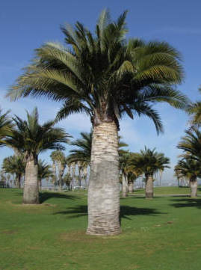


L A INDUSTRIA ACEITERA CHILENA
La producción chilena está centrada en el cultivo de raps o canola con más de 50.000 hectáreas sembradas en la temporada 2016 con una producción de 200.000 toneladas.
la producción de mencionado producto casi su totalidad se ve consumida internamente por la industria salmonera.
Aun no es parte de la industria aceitera chilena, pero existe la palma chilena (Jubaea Chilensis), con una producción media de 4 toneladas por hectárea y un alto nivel de propagación en siembra
Otro aceite de producción chilena, es el de oliva

Slide 26

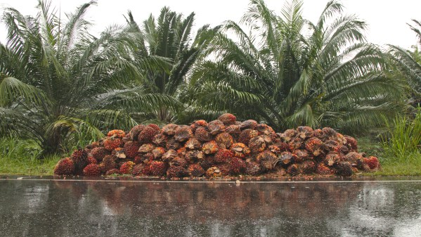
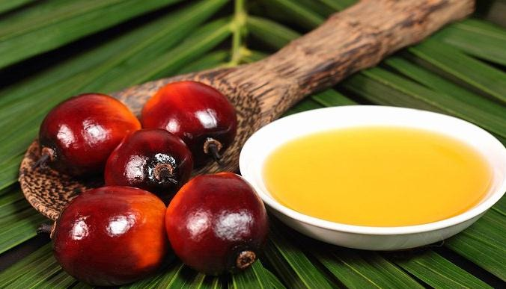
INDUSTRIA ACEITERA ECUATORIANA
Aceite de palma en bruto
Aceite de coco
Aceites vegetales hidrogenados
Margarinas
Aceites de jojoba
Glicerol
Estearina de palma
.Grasas y aceites deshidratados
Aceites de girasol, oliva y soya
Aceites de SIOMA.

Slide 27
INDUSTRIA ACEITERA ECUATORIANA
PROVINCIA | Sup. Plantada (ha) | Sup.cosechada (ha) | Sup. No cosechada (ha) | Producción (t) | Rendimiento (t/ha)
BOLÍVAR | 1.132 | 1.062 | 70 | 6.231 | 5,9
COTOPAXI | 5.056 | 5.056 | 0 | 62.462 | 12,4
ESMERALDAS | 163.217 | 138.566 | 24.651 | 1.584.758 | 11,4
GUAYAS | 17.853 | 12.151 | 5.702 | 165.479 | 13,6
LOS RÍOS | 34.813 | 27.576 | 7.237 | 412.024 | 14,9
MANABÍ | 22.617 | 16.743 | 5.874 | 117.765 | 7
ORELLANA | 13.109 | 12.669 | 440 | 172.206 | 13,6
PICHINCHA | 9.111 | 8.709 | 402 | 85.880 | 9,9
SANTO DOMIGO | 25.049 | 21.399 | 3.650 | 272.519 | 12,7
SUCUMBÍOS | 24.665 | 17.040 | 7.625 | 228.638 | 13,4
Provincias productoras de Palma aceitera ecuatoriana.
Fuente: (Ministerio de Agricultura ( MAGAP ), 2017)

Slide 28
IMPORTACIONES CHILENAS DE GRASAS Y ACEITES DESDE EL MUNDO
Principales mercados proveedores de grasas y aceites vegetales en toneladas 2009-2016
Fuente: (Estadísticas del comercio para el desarrollo internacional de las empresas;TRADE MAP, 2016)

Slide 29
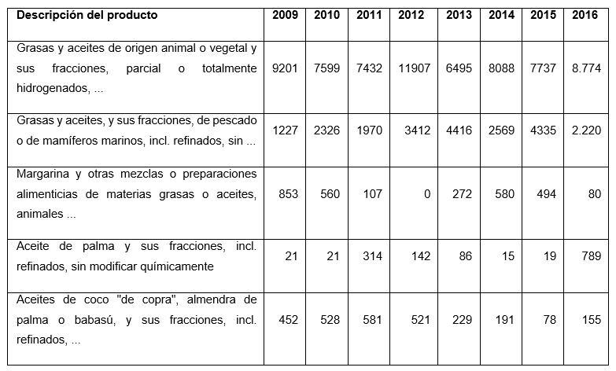
IMPORTACIONES CHILENAS DE GRASAS Y ACEITES DESDE ECUADOR
Tipos de Grasas y aceites vegetales importados por Chile en el periodo 2009-2016.
Fuente: (Estadísticas del comercio para el desarrollo internacional de las empresas;TRADE MAP, 2016)

Slide 30
Principales destinos de Grasas y aceites vegetales producidas por Chile expresados en toneladas en el
año 2016.
Fuente: (Banco Central de Chile, 2017).

Slide 31
PRICIPALES IMPORTADORES CHILENOS

Slide 32
PRICIPALES EXPORTADORES ECUATORIANOS

Slide 33
PRECIOS REFERENCIALES
PAÍS | PRECIO PROMEDIO (USD)
COLOMBIA
ACEITE REFINADO DE PALMA | 0,99
MANTECA VEGETAL HIDROGENADA | 1,01
MANTECA VEGETAL DE PALMA | 1,33
ESTEARINA DE PALMA | 0,52
OLEINA DE PALMA | 0,68
ECUADOR
ACEITE REFINADO DE PALMA | 0,99
MANTECA VEGETAL HIDROGENADA | 1,05
MANTECA VEGETAL DE PALMA | 1,19
ACEITE EXTRAOLEICO DE PALMA | 0,98
ACEITE VEGETAL HIDROGENADO | 0,89
MANTECA GALLETERA | 0,98
MANTECA PARA HELADERÍA | 1,34
MALASIA
ACEITE REFINADO DE PALMA | 0,85
MANTECA VEGETAL HIDROGENADA | 1,12
MANTECA VEGETAL DE PALMA | 1,09
MANTECA PARA HELADERIA | 1,25
ESTEARINA | 0,59
PERÚ
ACEITE DE PALMA REFINADO | 1,14
MANTECA VEGETAL DE PALMA | 1,42
MANTECA VEGETAL HIDROGENADA | 1,49
ESTEARINA | 0,66

Slide 34
EMPRESAS COMPETIDORAS
PAÍS | VALOR FOB EXPORTADO (miles de dólares)
COLOMBIA
INDUTRADE | 4504,70
TEAM FOODS | 3248,30
ECUADOR
ALES | 1223,04
DANEC | 6295,59
LA FABRIL | 6485,44
OLEO DAVILA | 141,93
MALASIA
CARGILL | 5509,19
FELDA | 76,43
IOI LODER | 2476,77
NATURAL OLEOCHEMICALS | 392,77
SIME DARBY KEMPAS | 16,84
PERU
INDUSTRIAS DEL ESPINO | 1433,12
EXPORT IMPORT GEMA | 1299,41
LA GRANJA | 1714,53

Slide 35
CONCLUSIONES Y RECOMENDACIONES

Slide 36


